Slide 1
Phân tích Thiết kế HTTT
UML
Ths. Nguyễn Văn Nam
Email: namnv@tlu.edu.vn
Website: namvannguyen.blogspot.com

Slide 2
Nội dung
UML - Overview
UML – Khôi xây dựng (Buiding Block)
UML – Kiến trúc (Architecture)
UML – Các loại mô hình hóa (Modeling Types)
UML – Các ký hiệu căn bản (Basic Notations)
UML – Các biểu đồ chuẩn (Standard Diagrams)
UML – Biểu đồ lớp (Class Diagram)
UML – Biểu đồ đối tượng (Object Diagram)

Slide 3
UML – Tổng Quan
UML – Ngôn ngữ chuẩn cho đặc tả, hình ảnh hóa, xây dựng, và mô tả tài liệu cho các tác nhân của hệ thống phần mềm.
UML – được tạo bởi Nhóm Quản lý Đối tượng (Object Management Group – OMG), phiên bản UML 1.0 được đưa ra vào tháng 01/1997.
OMG tiếp tục phát triển UML như một tiêu chuẩn công nghiệp phần mềm thực sự.

Slide 4
UML – Tổng Quan
Đặc điểm UML:
UML viết tắt của Unified Modeling Language
UML khác với ngôn ngữ lập trình: C/C++, Java, PHP, Cobol,…
UML là ngôn ngữ hình ảnh sử dụng tạo ra các bản kế hoạch thiết kế.
UML có thể được mô tả như ngôn ngữ mô hình hóa hình ảnh đa năng để hình ảnh hóa, đặc tả, xây dựng và văn bản hóa hệ thống phần mềm
Mặc dù UML chuyên dành cho thiết kế, mô hình hóa phần mềm, nhưng nó có thể dùng để mô hình hóa các hệ thống không phải phần mềm. Ví dụ: luồng nghiệp vụ cho một đơn vị sản xuất.

Slide 5
UML – Tổng Quan
Mục đích của UML:
“A picture is worth a thousand words” – UML.
Mục đích chính là UML như là cơ chế mô hình hóa đơn giản để mô hình tất cả các hệ thống tiện ích của môi trường thực tế phức tạp hiện nay.

Slide 6
UML – Tổng Quan
Mô hình khái niệm là gì?
Vì sao cần Mô hình khái niệm?

Slide 7
UML – Tổng Quan
Mô hình khái niệm – mô hình được tạo lên bởi các khái niệm và các quan hệ giữa chúng.
Mô hình khái niệm là bước đầu tiền vẽ các biểu đồ UML. Nó giúp hiểu được các thực thể trong thế giới thực và chúng tương tác lẫn nhau như thế nào.
Để UML mô tả thế giới thực, nó cần phải tạo ra mô hình khái niệm và sau đó xử lý dần dần từng bước.
Mô hình khái niệm của UML có thể mô tả 3 khái niệm chính:
Các khối xây dựng UML (UML Building Blocks)
Luật liên kết các khối xây dựng UML
Cơ chế chung của UML

Slide 8
UML – Tổng Quan
Các khái niệm Hướng đối tượng
Objects & Class
Abstraction – Encapsulation – Inheritance – Polymorphism
OO Analysis and Design
Vai trò của UML trong OO Design
UML là ngôn ngữ mô hình hóa các hệ thống phần mềm và hệ thống chung
OOD là chuyển đổi thành các biểu đồ UML dựa trên các yêu cầu người dùng.

Slide 9
Building Blocks – bao gồm:
Đồ vật (Things)
Cấu trúc (Structural)
Hành vi (Behavioral)
Nhóm (Grouping)
Lời giải thích (Annotation)
Các mối quan hệ:
Phụ thuộc (Dependency)
Liên kết (Association)
Tổng quan (Generalization)
Hiện thực hóa (Realization)
Biểu đồ:
Lớp (Class Diagram)
Đối tượng (Object Diagram)
Trường hợp sử dụng (Use case Diagram)
Liên tiếp (Sequence Diagram)
Hợp tác (Collaborate Diagram)
Hành động (Activity Diagram)
Biểu đồ trạng thái (Statechart Diagram)
Triển khai (Deploy Diagram)
Thành phần (Component Diagram)

Slide 10
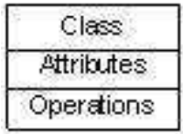
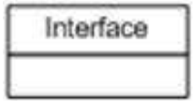

UML – Building Blocks
Đồ vật (Things) - Cấu trúc (Structural): là phần tĩnh của mô hình. Bao gồm:
Lớp (Class): thể hiện 1 tập các đối tượng có cùng trách nhiệm tương tự nhau.
Giao diện(Interface): Thể hiện mộ tập các hoạt động chỉ ra các trách nhiệm của một lớp.
Use case: đại diện tập các hành động được thể hiện bởi hệ thống cho một mục đích nào đấy.

Slide 11
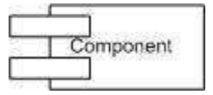
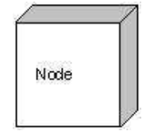

UML – Building Blocks - Things
Thành phần (Component): mô tả như là thành phần vật lý của hệ thống.
Node: là phần tử vật lý tồn tại trong khi hệ thống đang chạy.
Sự hợp tác (Collaboration): xác định tương tác giữa các phần tử

Slide 12
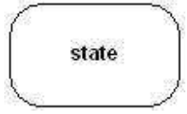

UML – Building Blocks - Things
Hành vi
Tương tác (Iteraction): là một hành vì bao gồm nhóm các thông điệp (Messages) trao đổi giữa các phần tử để hoàn thành một nhiệm vụ nhất định
Máy trạng thái (State machine): thể hiện các trạng thái của đối tượng trong vòng đời của đối tượng, mà các trạng thái này là quan trọng.

Slide 13
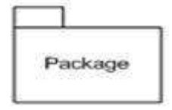
UML – Building Blocks - Grouping
Nhóm (Grouping) là cơ chế nhóm các phần tử của mô hình UML vào với nhau. Chỉ có một hình ảnh nhóm là Gói (Package).
Package: là tập trung các cấu trúc và hành vi của một vật (Thing) vào với nhau

Slide 14
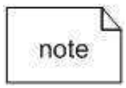
UML – Building Blocks - Annotation
Note: Đưa ra các lời chú giải, giàng buộc,… của một phần tử UML

Slide 15
UML – BB - Relationships
Các mối quan hệ (Relationships): là một trong những Building Block quan trọng nhất của UML. Nó thể hiện các phần tử quan hệ với nhau như thế nào, và mối quan hệ này mô tả chức năng của ứng dụng.
Có bốn kiểu quan hệ:
Phụ thuộc (Dependency)
Liên kết (Assosication)
Tổng quát hóa (Generialization)
Hiện thực hóa (Realization)

Slide 16
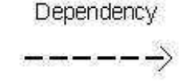
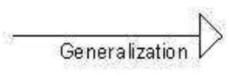


Phụ thuộc – Dependency: là quan hệ khi một phần tử thay đổi cũng ảnh hướng tới phần tử kia
Liên kết – Association: căn bản là các mối liên kết các phần tử trong mô hình UML.
Tổng quan hóa – Generalization: thể hiện liên kết một phần tử nhất định và phần tử sinh ra nó.
Hiện thực hóa – Realization: thể hiện mối quan hệ hai phần tử liên kết. Một phần tử mô tả các trách nhiệm, nhưng không được cài đặt, còn phần tử còn lại cài đặt các trách nhiệm này. Interface là một trong các mqh này.

Slide 17
UML - Architecture
Kiến trúc chung: Trước khi thiết kế cần phải đứng ở các phương diện người dùng khác nhau: LTV(Devevelopers), Testers, Kinh doanh (Business people), Nhà phân tích (analysts),… Dựa trên các quan điểm đó nên có kiến trúc chung của việc phát triển phần mềm:
Thiết kế (Design)
Cài đặt (Implementation)
Quy trình nghiệp vụ (Process)
Triển khai (Deployment)

Slide 18
UML - Architecture
Design: Bao gồm các Lớp (Classes), Giao diện (Interfaces), và sự hợp tác (Collaborations) - Class Diagram và Object Diagram.
Implementation: Các thành phần được kết hợp với nhau để tạo ra hệ thống vật lý – Component Diagram.
Process: mô tả các luồng nghiệp vụ của hệ thống – Có một số phần tử dùng trong UML biểu diễn quan điểm này.
Deployment: Thể hiện các node vật lý của hệ thống – phần cứng – Deployment diagram.

Slide 19
UML – Modeling Types
Có ba loại mô hình hóa:
Mô hình cấu trúc: Tính năng tĩnh của hệ thống.
Biểu đồ lớp
Biểu đồ đối tượng
Biểu đồ triển khai
Biểu đồ đóng gói
Biểu đồ cấu trúc hỗn hợp
Biểu đồ thành phần

Slide 20
UML – Modeling Types
Mô hình hành vi: Tính năng tương tác của hệ thống
Biểu đồ hành động
Biểu đồ tương tác
Biểu đồ use case
Mô hình kiến trúc: thể hiện khung chung cho toàn bộ hệ thống.
Biểu đồ đóng gói (Package Diagram)

Slide 21
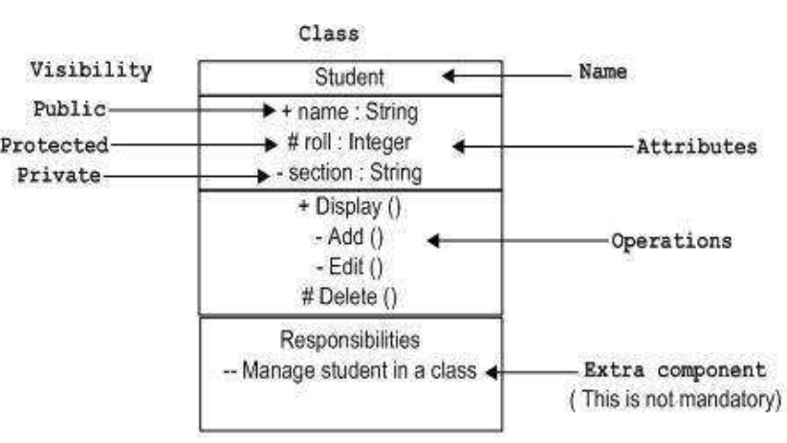
UML – Basic Notations
Structural Things:
Class: thể hiện cho đối tượng. Các đối tượng có thể có các thuộc tính và hành vi.

Slide 22
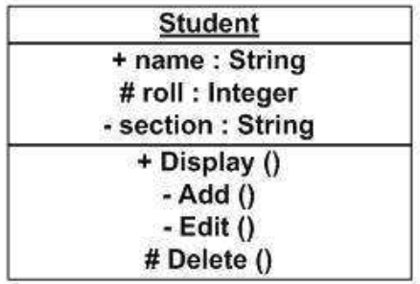
UML – Basic Notations
Kí hiệu đối tượng (Object notation):
Đối tượng: là sự cài đặt thực tế của lớp.

Slide 23
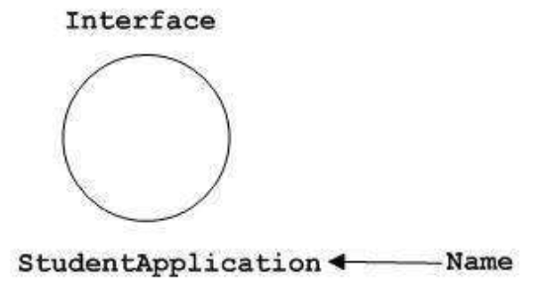
UML – Basic Notations
Kiếu hiệu giao diện (interface Notation) – Thể hiện các chức năng chưa được cài đặt.

Slide 24
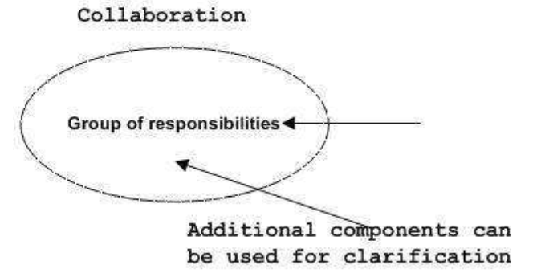
UML – Basic Notations
Kiếu hiệu hợp (Collaboration Notation) – Thể hiện hành vi trách nhiệm, thường trong nhóm.

Slide 25
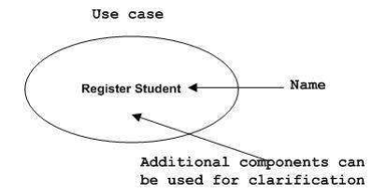
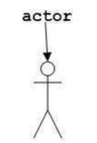
UML – Basic Notations
Use case
Actor

Slide 26
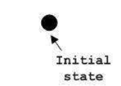

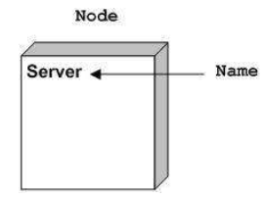
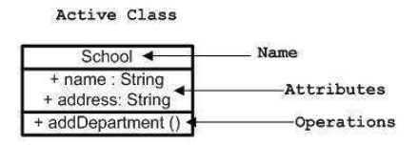
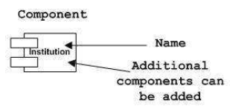
UML – Basic Notations
Điểm khởi đâu (Initial state)
Điểm kết thúc (Final state)
Lớp hoạt động (Active Class)
Component
Node

Slide 27
UML – Basic Notations - Behavioral
Hành vi – (Behavioral Things)
Phần động của UML. Có hai thành phần động chính quan trọng trong UML:
Các tương tác(Iteractions):
Tuần tự (Sequential) thể hiện bởi biểu đồ Tuần tự (Sequential Diagram)
Hợp tác (Collaboration) – Collabroration Diagram

Slide 28
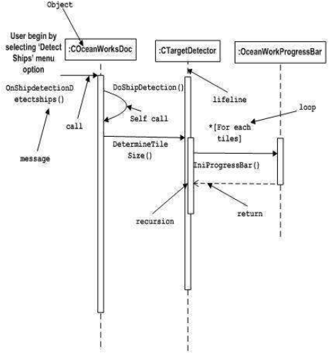
Các tương tác căn bản là
các thông điệp giữa hai
thành phần của UML.

Slide 29
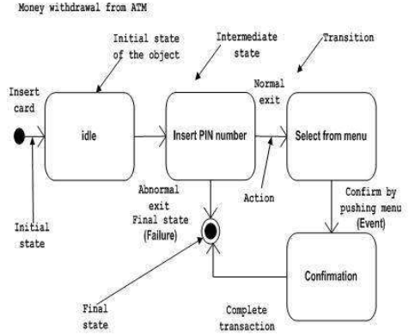
Statemachine là mô tả
các trạng thái khác nhau
của một thành phần
trong vòng đời của nó.

Slide 30
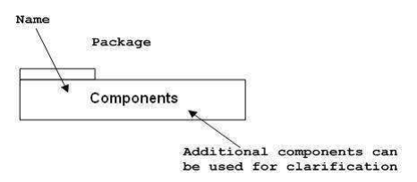
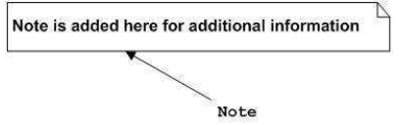
UML – Grouping Things
Grouping Thing
Annotation Thing

Slide 31
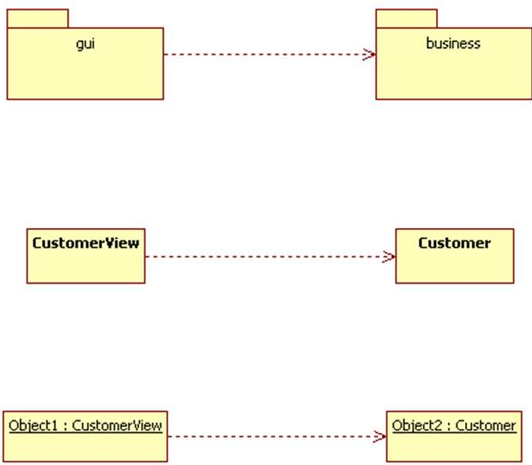
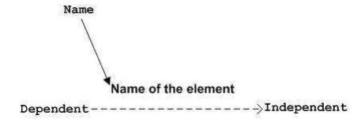
Relationships
Dependency: thể hiện sự phụ
thuộc giữa hai phần tử của
một hệ thống.

Slide 32
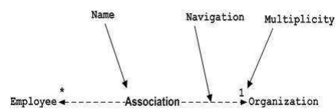

Association: mqh chung
giữa hai phần tử UML
Generialization: mqh cha
con của hai phần tử UML

Slide 33
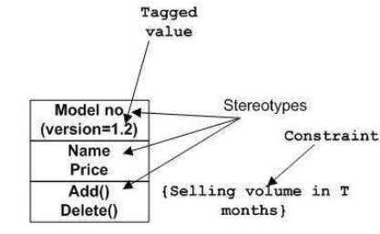
Các ký hiệu mở rộng (Extensibility Notations)
StereoTypes – thể hiện một phần tử mới
Tagged values – thể hiện thuộc tính mới
Constraints – thể hiện các giới hạn

Slide 34
The End.

